Slide 1
Role středověkých eposů a legend při utváření evropského kulturního dědictví a kulturních a duchovních hodnot
Marek Brzák, Jan Hořenín
3. ročník HKS

Slide 2
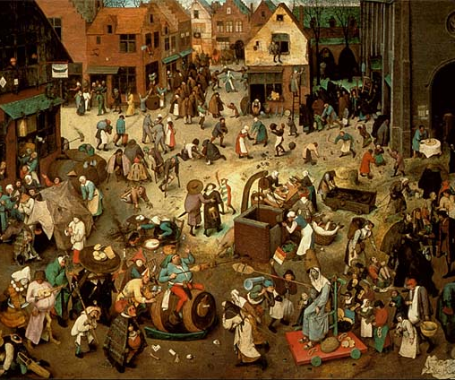
Středověk
Začátek 476 n. l. rozpad Západořímské říše
Konec 1453 n. l. pád Konstantinopole, případně 1492 objevením Ameriky
Periodizace
Raný středověk 5. - 11. stol.
Vrcholný středověk 11. – 14. stol.
Pozdní středověk 14. – 15. stol.

Slide 3
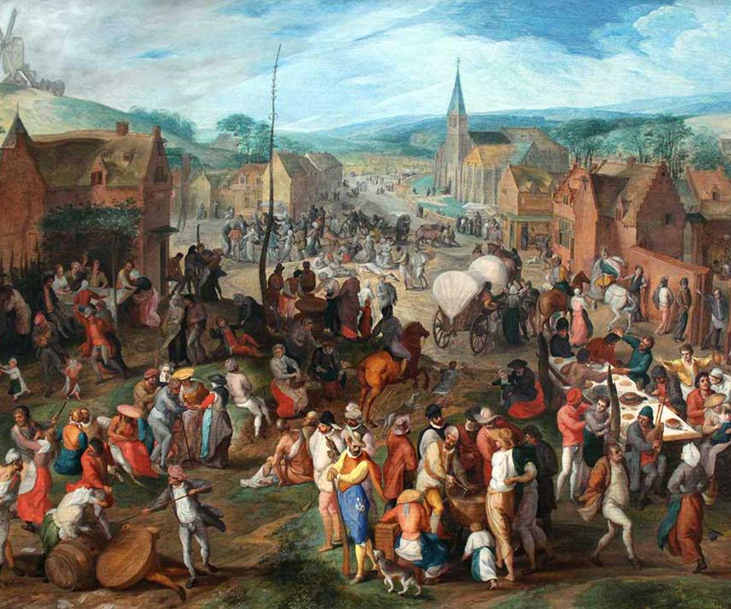
Středověk
Nová společnost, křesťanství, dědictví Říma a Řecka
Rozvoj románské kultury
Vznik feudální společnosti
Důležitá role církve – kláštery centra vzdělanosti

Slide 4
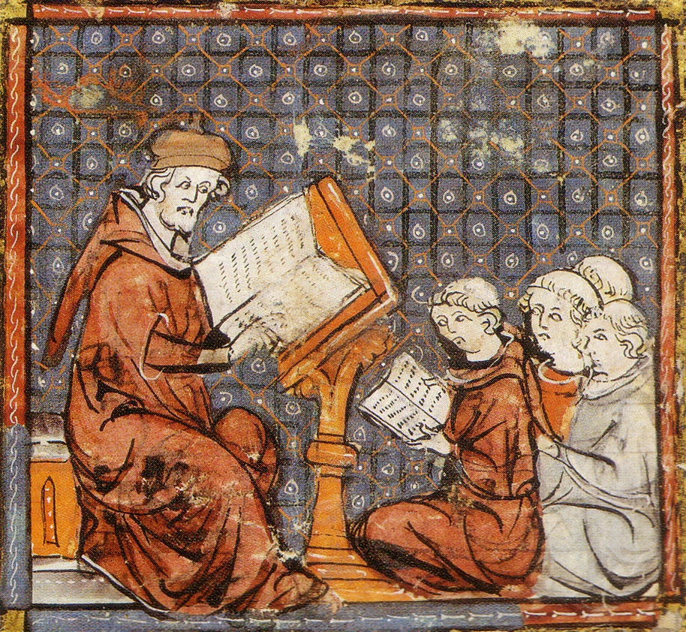
Literatura středověku
Dva základní proudy
Světská – latina, později národní jazyky
Pro šlechtu a rytíře
Eposy
Duchovní – latina
Legendy
Náboženské písně
Modlitby
Náboženské hry
Mystéria
Mirákly
Soté

Slide 5
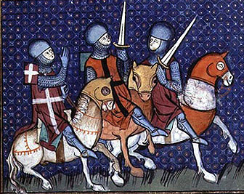
Znaky středověké literatury
Převažují verše
Používání symbolů – bílá nevinnost, zelená věrnost
Hlavní text - Bible
Kontrasty – dobro, zlo, Bůh, Ďábel
Ideální postavy
Světec – duchovní postava, víra v Boha, konal zázraky
Rytíř – světská postava, statečný, udatný, ochrana krále

Slide 6
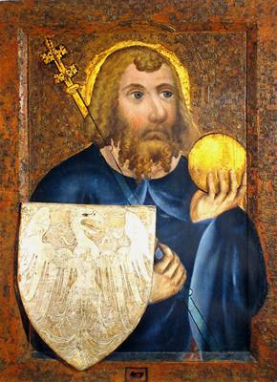
legenda
O životě, smrti, umučení a zázracích určitého světce nebo svatého předmětu
Výskyt zázraků a postav křesťanské historie
Cíl legendy: křesťanská výchova a propagace světce
Kombinace skutečnosti a fantazie

Slide 7
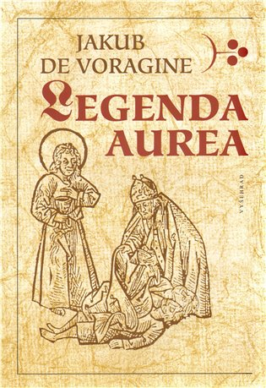
Legenda aurea
Zlatá legenda
Sbírka životopisů svatých
Sestavena 1260 italským dominikánským mnichem Jakubem de Voragine
Zachyceno 1. tisíciletí od počátku křesťanství
Vystupují evropští a asijští světci a první křesťanští mučedníci
Námět kázání, inspirace pro české legendy, inspirační zdroj pro umělce

Slide 8
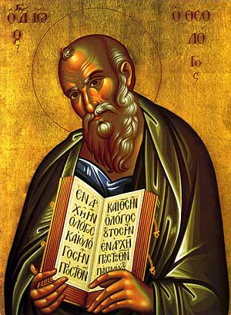
Legenda aurea – Jan apoštol a evangelista
Úspěšné působení v Asii – založení mnoha církevních obcí
Předvolán císařem Domiciánem do Říma, kde ho nechal hodit do kotle s vroucím olejem
Jan však vyšel nezraněn a tak ho poslal do vyhnanství na ostrov Pathmos
Zde napsal Jan Zjevení
Císař byl pro krutost zabit, senát zrušil jeho nařízení a Jan se vrátil do Efezu

Slide 9
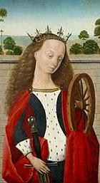
Legenda aurea - kateřina
Kateřina byla egyptskou princeznou, která se stala křesťankou
V průběhu pronásledování křesťanů vystoupila na obranu své víry
Po vyhrané disputaci, kdy přesvědčila 50 pohanských filosofů jí císař Maxentius nabídl místo po svém boku
Kateřina to odmítla, a proto měla být rozdrcena mezi dvěma koly s železnými hřeby
Objevil se anděl Páně a kolo zničil
Mnozí tak uvěřili v Krista avšak císař nechal tyto vyznavače stít mečem
Z jejich těl místo krve začalo téct mléko

Slide 10
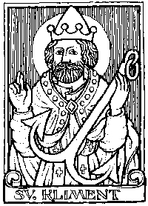
Legenda aurea – kliment
Nazývaný Kliment Římský, třetí papež, který usedl po svatém Petrovi
V každém římském okrese ustanovil 7 zapisovatelů, kteří měli zaznamenávat skutky křesťanských mučedníků
Psal dopisy církvím mimo Řím a zachoval tak jednotu církve (list korintským)
Zasloužil se o šíření křesťanství i do vzdálených zemí
Kvůli hlásání křesťanské víry byl císařem Trajánem poslán do vyhnanství na Chersonésos (poloostrov Krym)
Když Kliment pokračoval v hlásání, byl vhozen na císařův rozkaz hozen do moře s uvázanou kotvou okolo krku

Slide 11
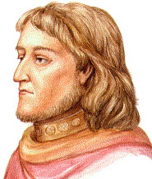
Kristiánova legenda
Latinský spis o počátcích křesťanství a o prvních českých světcích
Jiný název: Život a umučení svatého Václava a jeho babičky svaté Ludmily
První ucelený zdroj o raném českém státě
Obsah: Bořivoj si bere Ludmilu, po které nastupuje jejich syn Vratislav, který si bere za ženu Drahomíru a má s ní syny Václava a Boleslava, který chce svého bratra zavraždit. Bůh mu v tom 3x zabrání, ale nakonec je Václav stejně zabit před dveřmi baziliky
Zázraky: Václavova krev z baziliky nešla smýt, Václavovo tělo zhojeno až na ránu od Boleslava

Slide 12
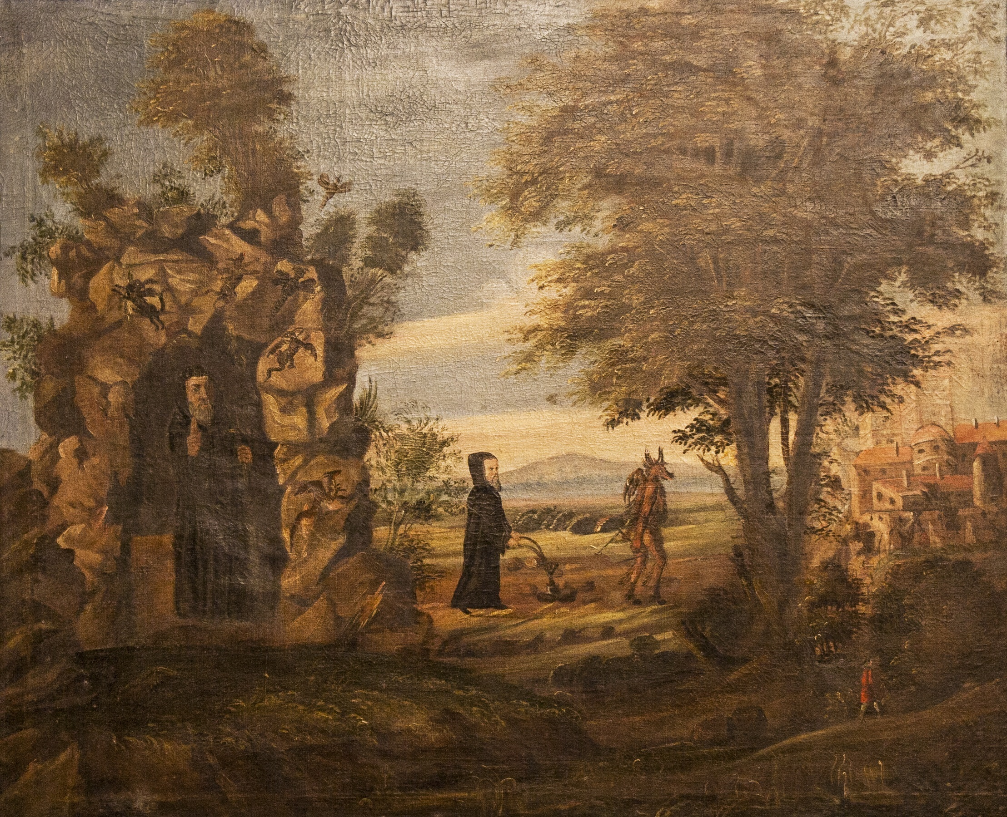
legenda o sv. prokopovi
Syn zemana – získal výborné vzdělání na slovanské škole na Vyšehradě
Stal se knězem, později se rozhodl pro poustevnický život, poté žil na Břevnově
Dále se přesunul do Posázaví, kde žil asketickým životem a kde ho lidé spatřil orat s Ďáblem zapřaženým do pluhu
S pomocí knížete Oldřicha vznikla kolem Prokopovy poustevny mnišská osada a později založen klášter, jehož se stal Prokop prvním opatem

Slide 13
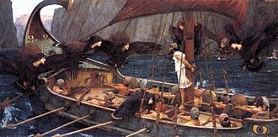
epos
Rozsáhlá epická veršovaná báseň
Pomalý dějový spád
Hrdinský epos – o hrdinských činech
Charakteristika hrdiny: věrný, čestný, odvážný, oddaný a zbožný
Zrození hrdiny, střet s nadpřirozenými bytostmi, smrt/nesmrtelnost
Národní epos – o významných událostech pro ten národ

Slide 14
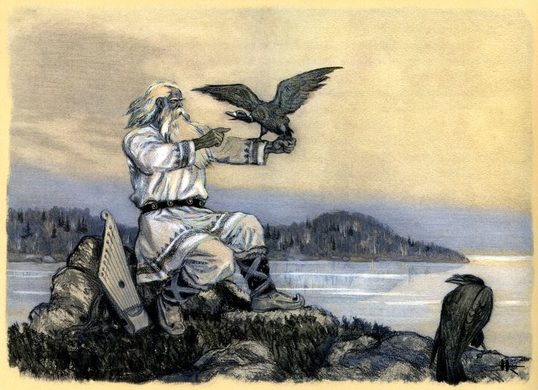
Národní eposy
Francie – píseň o Rolandovi, Tristan a Isolda
Německo – píseň o Nibelunzích
Španělsko – píseň o Cidovi
Řecko – Ilias a Odyssea
Finsko – Kalevala
Anglie - Béowulf

Slide 15
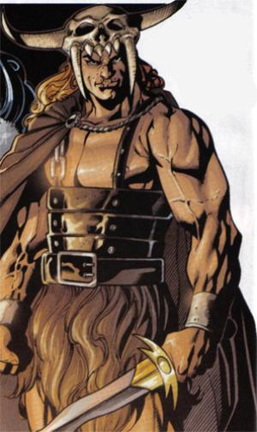
Béowulf
Staroanglický hrdinský epos
3182 veršů
Dochovaný jediný rukopis uložený v Britské knihovně
Psáno západní saštinou a dalšími anglosaskými dialekty
Místo děje: Dánsko a Švédsko na přelomu 5. a 6. století
Objevují se historické postavy
Hrdina Béowulf odjíždí z jihu dnešního Švédska do Dánska na pomoc králi Hróthgárovi, kterého sužuje lidožravý netvor - trol Grendel
Druhá část se odehrává za Béowulfovy vlády, kde jeho zemi napadne drak, při jehož zabíjení Béowulf sám padne
V básni se objevují motivy udatnosti, odvahy a statečnosti

Slide 16
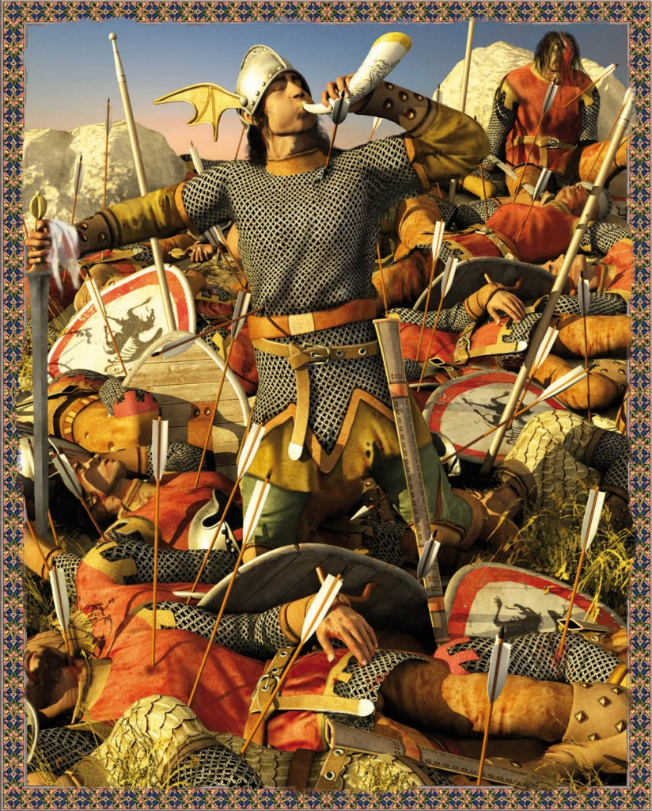
Píseň o rolandovi
Jedna z nejstarších španělských literárních památek (11. stol.) – oslava rytířství a věrnosti
Děj se odehrává za vlády Karla Velikého při obléhání Zaragozy
Roland chce poslat za Saracény nevlastního otce na vyjednávání, ten je přesvědčen, že je poslán na smrt a poradí Saracénům, aby napadli Rolanda
Roland čelí velké přesile, ale kvůli své rytířské cti nepřivolá pomoc, poté mu dojde, že je bitva ztracená a zatroubí na kouzelný roh Olifant, zatroubením mu praskne tepna na spánku, ale Karel Veliký díky tomu Saracény poráží
Rolandův nevlastní otec je poté rozčtvrcen

Slide 17
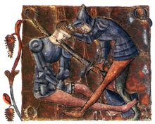
Píseň o cidovi
Španělský hrdinský epos
Nejstarší dochované dílo španělské literatury (12. stol.)
Cid – Rodrigo Diaz de Vivar, Cid=velmi statečný člověk
Cid se pohádá s králem Alfonsem a je vyhnán ze země, zde bojuje proti Maurům a dobývá město Valencie
Z dobyté kořisti posílá králi dary a prosí ho o propuštění své ženy Jimeny a jeho dcer, král k tomu svolí, ale rodina se dostane do Valencie, kterou začne dobývat marocký král
O Cidovy dcery požádají carrionští infanti, jimž Cid s královým souhlasem vyhovuje
Při svatbě král Alfons Cida omilostní
Infanti se Cidovým dovolením chtějí své ženy odvést domů, ale po cestě nejdříve zradí Cidova přítele a své ženy zbičují a nechají je na cestě, protože chtějí manželky bohatší
Cid své dcery přivede zpět domů a hledá pomstu u krále Alfonsa, který svolí k souboji, ve kterém Cid oba infanty zabije

Slide 18
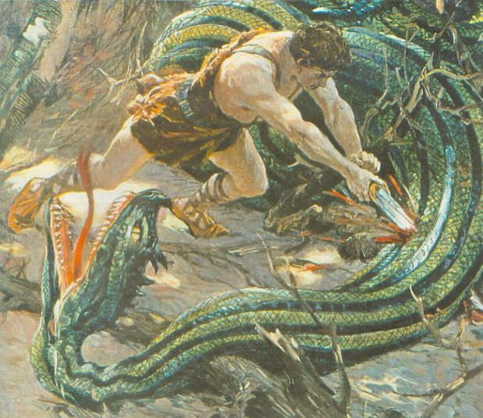
Píseň o nibelunzích
Dvoudílný hrdinský epos, vznikl ve 13. stol.
Psán střední horní němčinou – lidový jazyk
Dvě části
Siegfriedova vražda
Pomsta jeho manželky Kriemhildy
Burgundská říše na Rýně, jižní Německo kolem Dunaje, Rakousko, Maďarsko
Nibelungové – skřítci, strážci pokladu
Další nadpřirozené motivy – víly, neviditelný plášť…

Slide 19
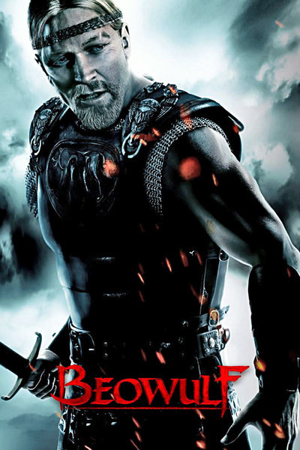
Přesah eposů a legend do dnešní doby
Využití Písně o Nibelunzích nacistickým Německem
Ovlivnění různých forem umění
https://www.youtube.com/watch?v=1PBhlPeTJ_g
Hrdinové
Počítačové hry
Pojmenovávání různých předmětů
Ovlivnění ideálů člověka

Slide 20
Otázky
Jak se jinak nazývá Legenda Aurea:
Platinová legenda
Legenda Aureova
Zlatá legenda
Z jaké země pochází Píseň o Cidovi?
Španělsko
Francie
Německo
Koho porazil Beowulf
Sarumana
Megatrona
Grendela
Kde se objevuje motiv Sigfriedovy vraždy
Píseň o Nibelunzích
Píseň o Cidovi
Píseň o jasmínu

Slide 21
Děkujeme za pozornost

